Slide 1
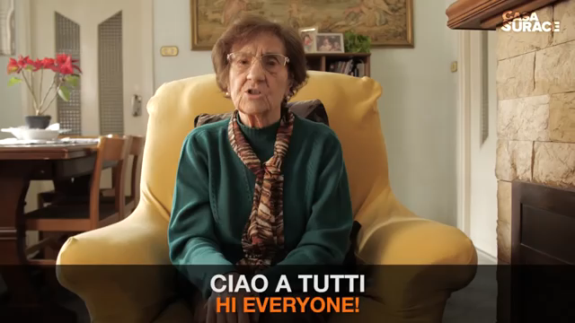
I CONSIGLI DI NONNA. COSA DOVETE FARE IN CARANTENA SECONDO NONNA?
ASCOLTA E ELENCA ALMENO 5 CONSIGLI DELLA NONNA.
Dovete: spalancare le dinestre, fare il letto, fare la doccia, fare il caffé, cucinare piatti diversi, inventare nuovi giochi, favole, continuare a sognare e desiderare, curare l‘aspetto (truccarvi, pettinarvi …), fare attività fisica, allerarvi a abbracciare

Slide 2


Slide 3
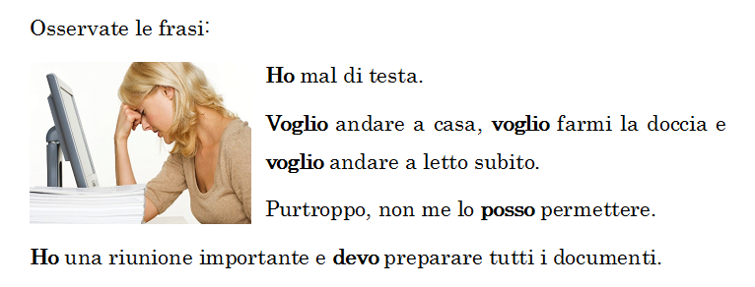

Slide 4
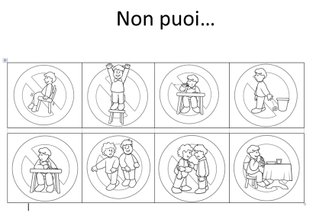
Cosa puoi fare a casa? (CAN)
Posso guardare la TV, ascoltare la radio, chattare, magiare la cena…
E A SCUOLA?
dondolarti sulla sedia.
salire sulla sedia.
fare I dispetti.
gettare i rifiuti per terra.
copiare.
spingere.
litigare.
giocare con il cibo.

Slide 5

COSA POSSIAMO FARE? (kaj LAHKO naredimo – glagol moči - CAN)
Io posso andare a letto quando voglio.
Tu mi puoi aiutare?
La mia nonna non può più vivere da sola.
Io e i miei amici non possiamo guidare l‘auto.
Voi potete avere un cane?
I traduttori possono tradurre anche simultaneamente.
NON POSSO

Slide 6


Slide 7
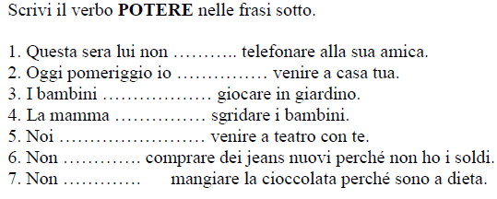

PUÒ
POSSO
POSSONO
POSSIAMO
POSSO
POSSO

Slide 8
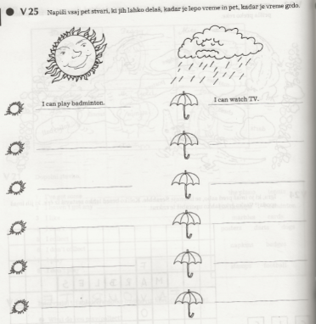
Posso fare una passeggiata.
Posso nuotare. …
CONTINUA TU!
Posso leggere un libro.
Posso dormire a lungo. …
CONTINUA TU!

Slide 9

Traducete. Potere
Posso andare al cinema con l’amica?
Non posso studiare.
Posso andare al concerto?
Posso bere questo caffè?
Signora, può chiudere la finestra?
Mi puoi prendere/portare il giornale?
Ali grem lahko v kino s prijateljico?
Ne morem se učiti.
Ali grem lahko na koncert?
Ali lahko spijem to kavo?
Gospa, ali lahko zaprete okno?
Ali mi lahko prineseš časopis?
POTERE + NEDOLOČENIK
NON + POTERE= zanikanje

Slide 10
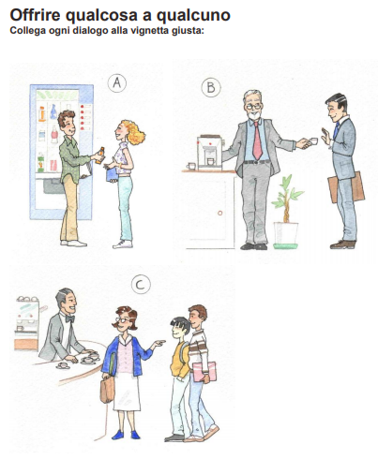
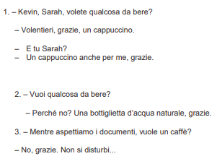
Vuoi un po‘ d‘aiuto? Verbo VOLERE.
c
a
b

Slide 11

COSA VOGLIAMO FARE? (Kaj želimo narediti?)
Io vogilo diventare grande!
(Tu) vuoi un caffé?
Mio nonno non vuole l‘aiuto di nessuno.
Noi vogliamo comprarci un videogioco nuovo.
Volete del cioccolato?
Le cassiere vogliono un guadadno maggiore.

Slide 12
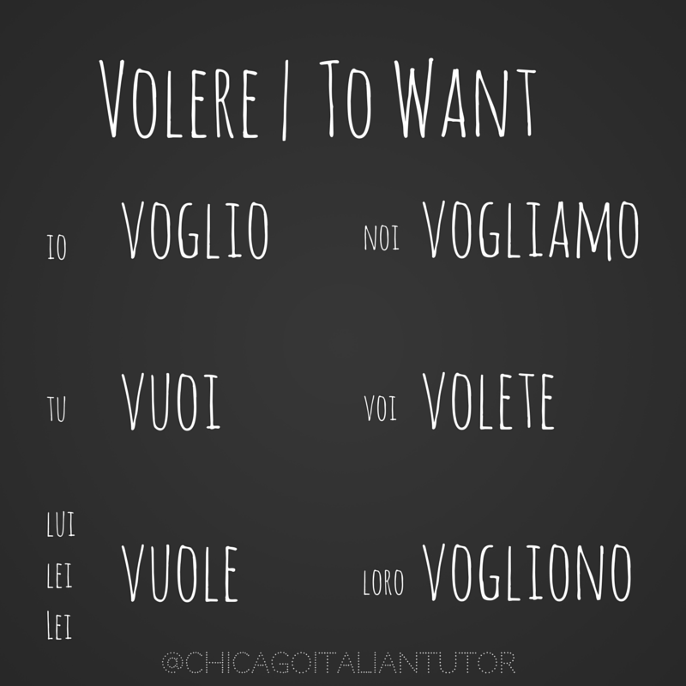
Ne: VOLIAMO (LETIMO)

Slide 13
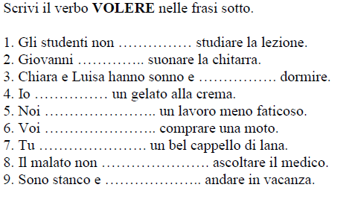
VOGLIONO
VUOLE
VOGLIONO
VOGLIO
VOGLIAMO
VOLETE
VUOI
VUOLE
VOGLIO

Slide 14

Traducete. Volere
Perché non vuoi mangiare?
Non vogliamo andare al cinema; vogliamo andare a teatro.
Anche lui vuole comprare una macchina.
Volete andare in America?
I bambini non vogliono mangiare la carne.
Zakaj nočeš jesti?
Nočemo iti v kino, hočemo iti v gledališče.
Tudi on hoče kupiti nov avto.
Hočete iti v Ameriko?
Otroci nočejo jesti mesa.
VOLERE + NEDOLOČNIK
NON + VOLERE (ZANIKANJE)

Slide 15
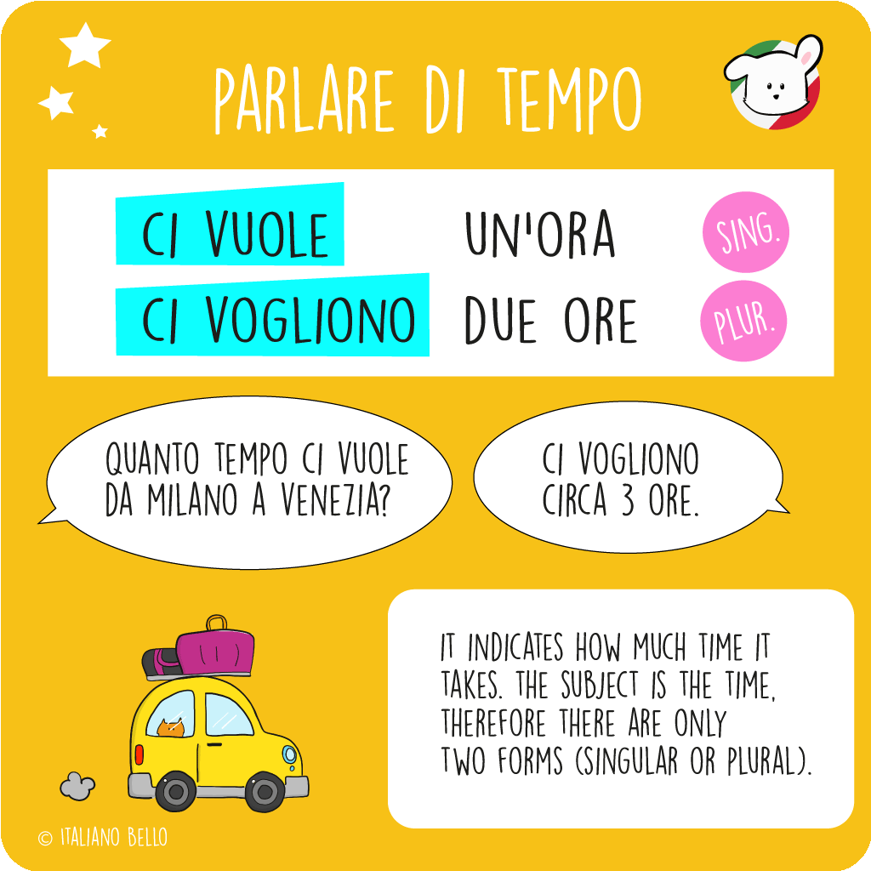
VOLERCI
Ci vuole un fiore

Slide 16
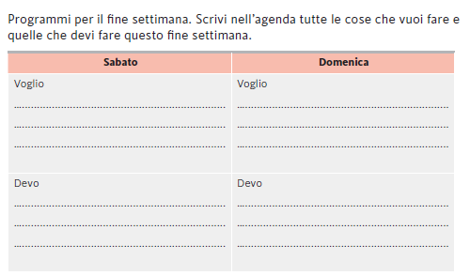

Slide 17
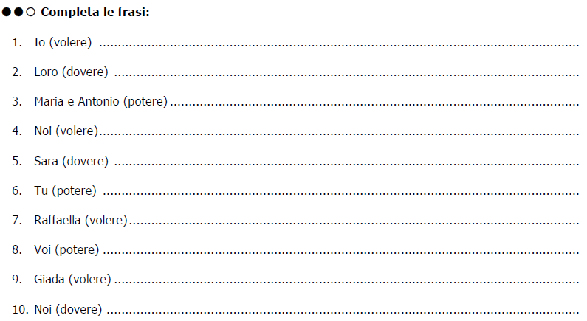
COMPITO. MANDAMI LE TUE FRASI!

Slide 18

ESERCIZI
Libro, pagina 96, esercizio 1.
AVETE FINITO PER OGGI. COMPLIMENTI!
GIRA LA RUOTA

